Slide 1
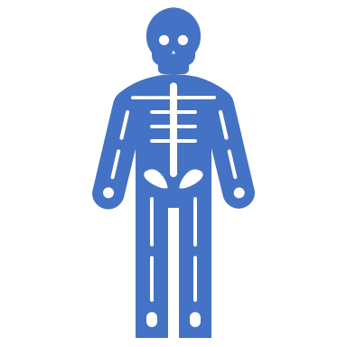

Séance de révision
Santé Environnementale / LAS
Décembre 2022

Slide 2
Doit-on bien retenir 140 m² pour la surface des poumons car en physiologie, il est dit 80 m² (ou doit-on retenir des surfaces différentes selon les matières) ?
Pour faire simple :
140 le lundi
136 le mardi
86 le mercredi
… le prof ne pense pas que le contenu du cours soit dédié à cela

Slide 3
Au sujet de John Snow, il est dit qu’une étude cas témoin correspond à une étude de cohorte (il est dit le contraire en biostatistique avec l’une qui est rétrospective et l’autre prospective). Dans ce cas faudrait-il compté juste en SE « enquête de cohorte = rétrospective » (alors qu’il est dit en biostatistique que c’est une étude prospective) ?
Une cohorte peut être rétrospective ! Même si le plus souvent elle est prospective
Au contraire, une étude cas-témoins est forcément rétrospective

Slide 4
Au sujet des anti-androgénique, y en a-t-il trois (un métabolite du DDT, un autre insecticide et les phtalates) ou bien deux (un métabolisme du DDT et un autre insecticide qui est le phtalate) ?
Les anti-androgènes ne sont pas les plus nombreux mais le prof ne vous les a pas tous cités
On peut retenir:
Le DDE (métabolite du DDT)
Le lindane
La vinclozoline
Les phtalates sont anti-androgéniques chez les rongeurs mais pas dans l’espèce humaine

Slide 5
Au sujet de Hiroshima qui est cité dans le cours « Approche en santé environnementale », il est dit qu’il est le premier accident toxicologique mais qu’il est non répertorié, Minamata est donc le premier accident répertorié. Dans ce cas si la question est « Minamata est le premier accident toxicologique » doit-on bien le compté faux étant seulement le premier officiel ?
Pour des questions historiques évidentes, Hiroshima n’a jamais été répertorié comme accident toxicologique…
Pour autant, le prof n’est pas pervers au point de poser ce type de questions tordues

Slide 6
Au sujet du réchauffement climatique, dans le cas d’une question « S’il y a un réchauffement de 4°, il y aura des réfugiés environnementaux », doit-on le compté juste car c’est à partir de 3° qu’il y en a donc pour +4° il y en aura également ?
Avec cette formulation, il faut répondre OUI
Le prof a l’habitude d’être plus précis dans ses questions pour éviter les ambiguïtés

Slide 7
Dans le cours sur les perturbateurs endocriniens il est dit que l’acétylation des histones permets de décompacter ou compacter l’ADN et que la méthylation permet juste de compacter l’ADN ce qui diffère de la version en biologie cellulaire où il est dit le contraire (méthylation qui permet de décompacter ou compacter l’ADN et acétylation qui décompacte uniquement) . Nous souhaiterions donc savoir s’il faut retenir votre version ou celle du professeur Gilson pour l’examen ?
Pour faire simple:
Acétylation → compaction
Désacétylation → décompation
Méthylation → compaction
Déméthylation → décompaction
Quand on parle de modifications épigénétiques (acétylation/méthylation), on englobe les 4 phénomènes donc tout est possible en fait sur l’épigénome

Slide 8
Bonjour dans le dernier cours il est dit dans la conclusion qu’il faut protéger les zones côtières de l'érosion dans le changement climatique dit dans la conclusion, sur Internet je trouve que c'est plutôt pour limiter l'expansion de l'immobilier du coup j'aurais pensé que c'est pour éviter la pollution mais je ne vois pas le lien avec l'érosion est-ce possible d’expliquer la notion ?
L’expansion de l’immobilier au contraire contribue fortement à l’érosion car elle modifie les sols et la prise des phénomènes marins naturels.
Au lieu d’avoir une érosion progressive, on va avoir ainsi une accélération de l’érosion
Qui dit accélération de l’érosion, sous-entend modification des reliefs, de l’écosystème etc…
En luttant contre le réchauffement climatique, on diminue de fait la montée du niveau des mers, et on diminue ainsi le risque d’érosion naturelle

Slide 9

A vos connaissances vous fier, il faut

